Slide 1


A review
あ
加藤亜美 田中敦
松野竜也 佐藤優里 坂本菜乃

Slide 2
①
最初の状況
②
ペルソナ紹介
ながれ
③
A review 紹介
④
アプリまとめ
⑤
個人から
⑥
まとめ

Slide 3
01
最初の状況

Slide 4

私たちは…
全員ド・初心者！！！

Slide 5
チーム名
あ

Slide 6
02
ペルソナ紹介

Slide 7



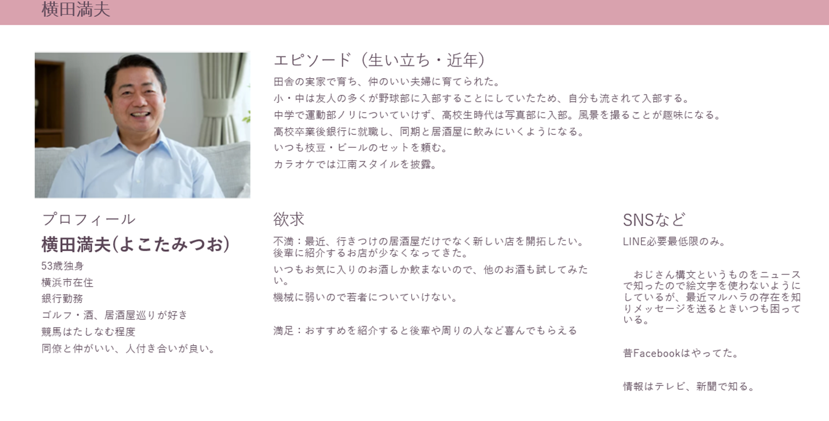

ペルソナ紹介
人付き合い ◎
横田満夫(53)
新しいお店を開拓したい！
喜んでもらえると嬉しい！
ゴルフ
お酒
居酒屋巡り
Notes:
ペルソナ紹介！
彼は横田満夫、53歳、独身
趣味は、ゴルフ、お酒、居酒屋巡り
同僚たちとも仲が良く、人付き合いは最高です
とくに、おすすめした場所を、同僚や後輩に喜んでもらえたときは嬉しい
ところが満夫、最近みんなに紹介するお店が少なくなってきたし、行きつけの居酒屋だけでなく新しいお店を開拓したい！と不満におもっているみたい・・
そんな満夫にこのアプリ！

Slide 8
03
A reviwe 紹介

Slide 9
A review 紹介
自分専用のレビューアプリ
あ
ゆ
る
ら
自分が使用している
モノ・コトをレビューし、記録していくことを目的とする。
Notes:
自分専用のレビューアプリ
自分が使用しているあらゆるモノ・コトをレビューし、記録していくことを目的とする。
ユーザー自身の記録のみとして使用できるだけでなく、過去と現在の価値観の比較、他ユーザーのレビューを参考にし、生活の選択肢を増やすことができる。

Slide 10

A review 紹介
ー
ユーザー登録
ログイン機能
マイページ機能
レビュー機能
リスト機能
他ユーザーページ機能
ー

Slide 11
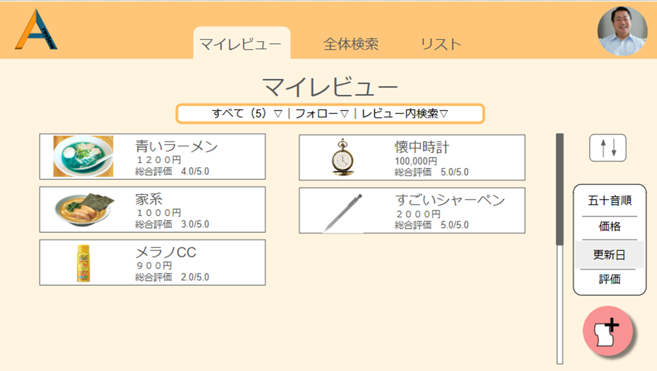

A review 紹介
レビュー登録

Slide 12
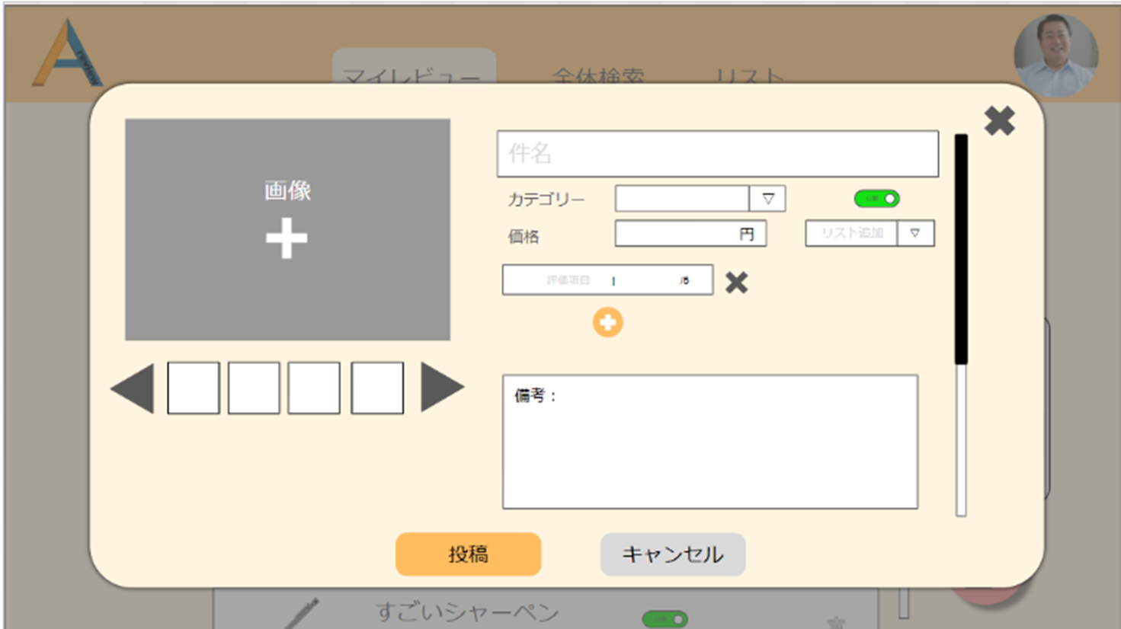
A review 紹介
レビュー登録

Slide 13
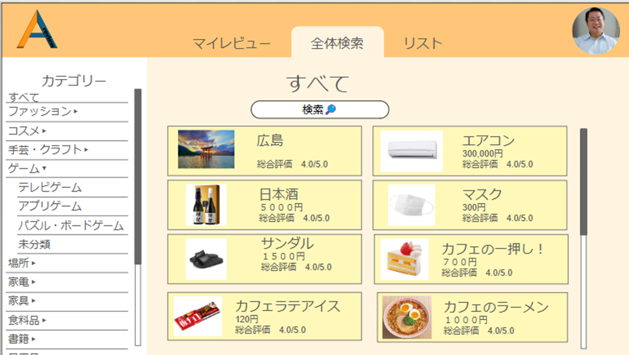
A review 紹介
検索

Slide 14
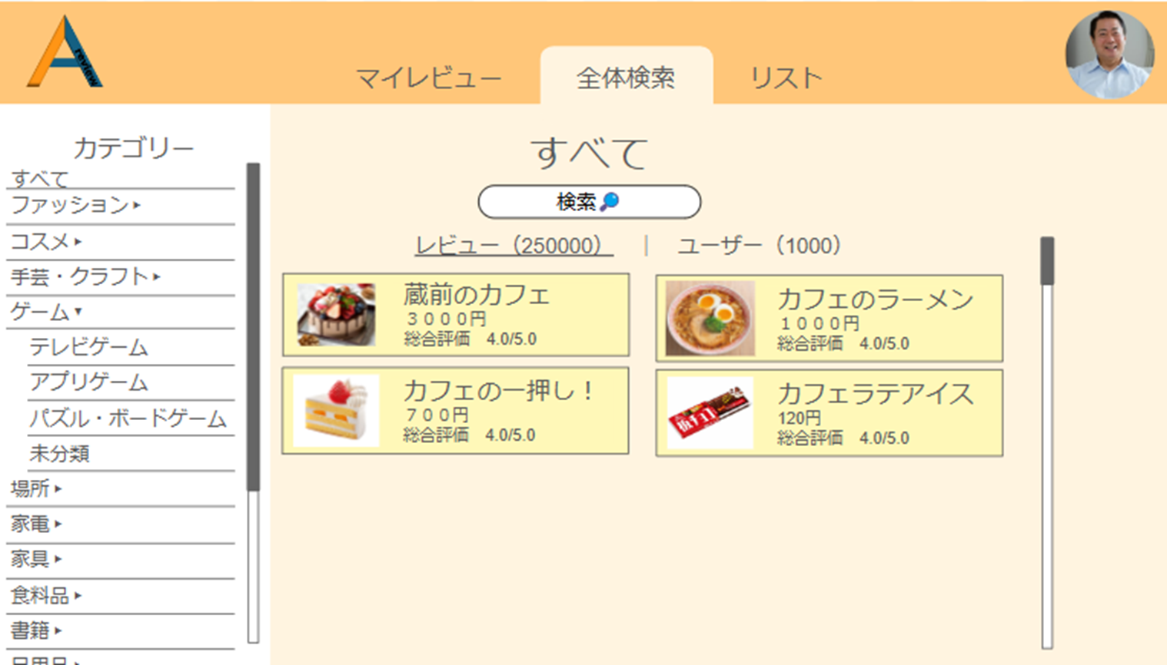
A review 紹介
検索

Slide 15
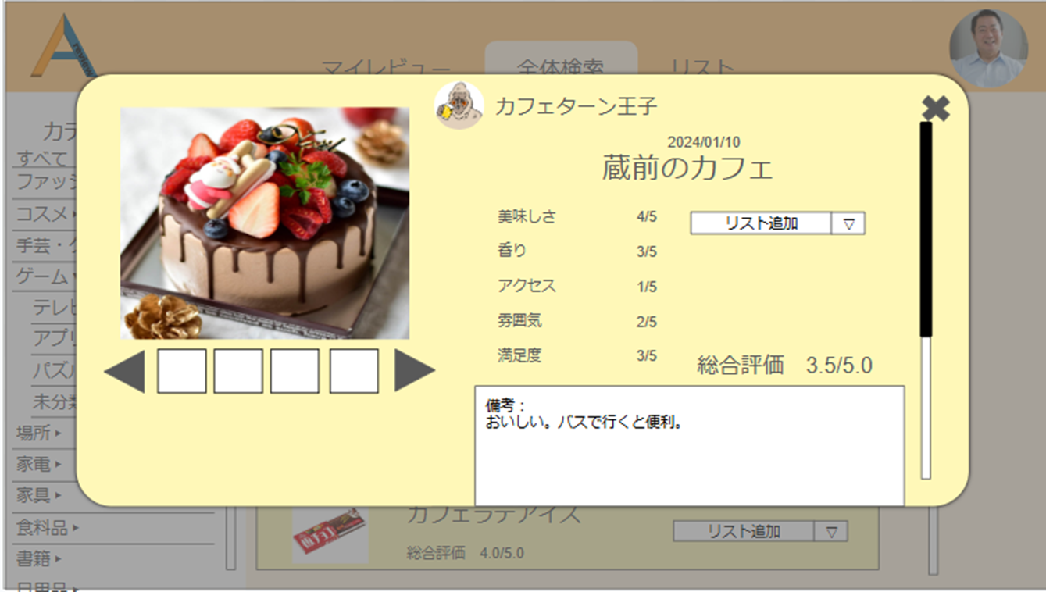
A review 紹介
検索

Slide 16
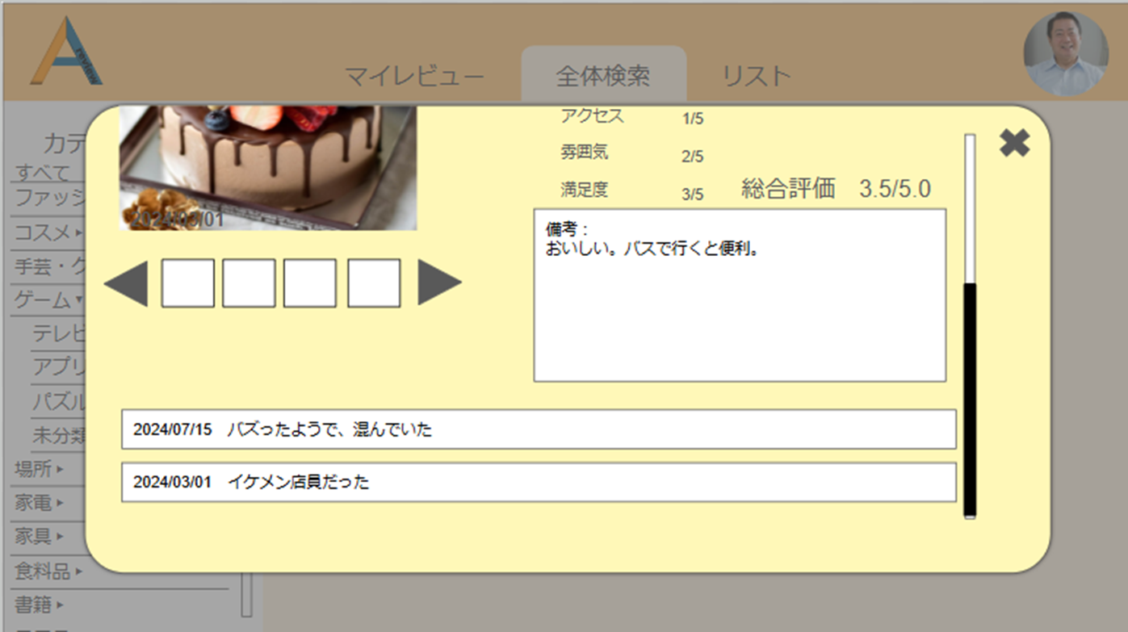
A review 紹介
検索

Slide 17
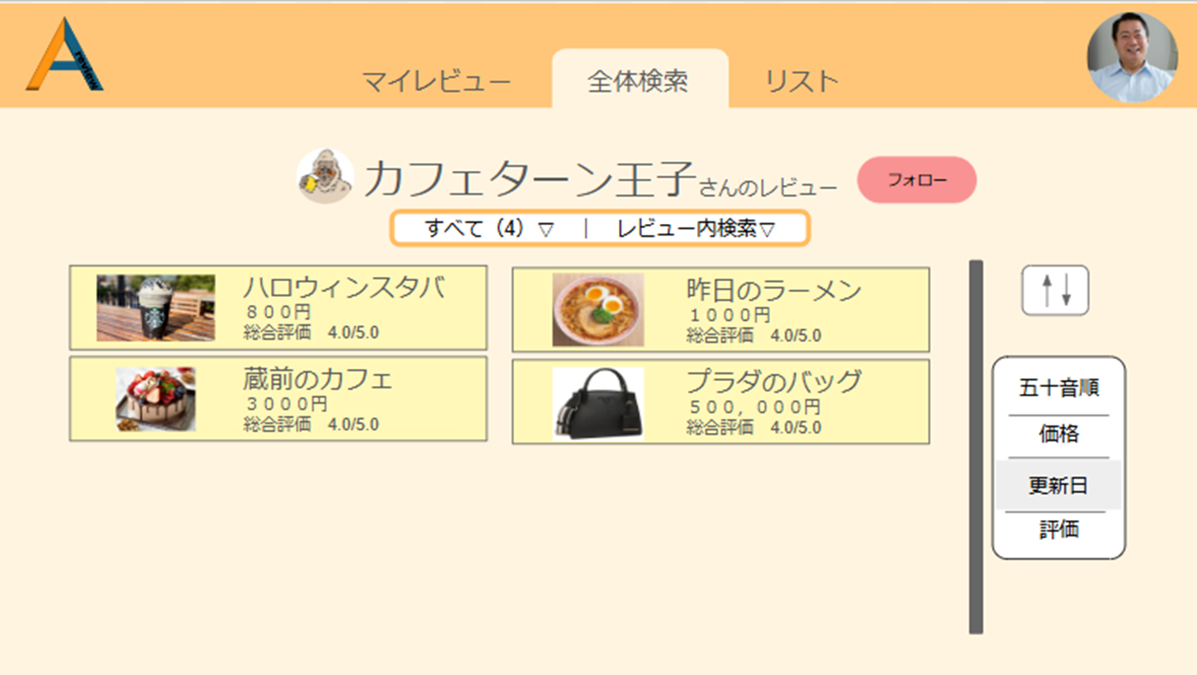
A review 紹介
検索

Slide 18
A review 紹介
検索

Slide 19
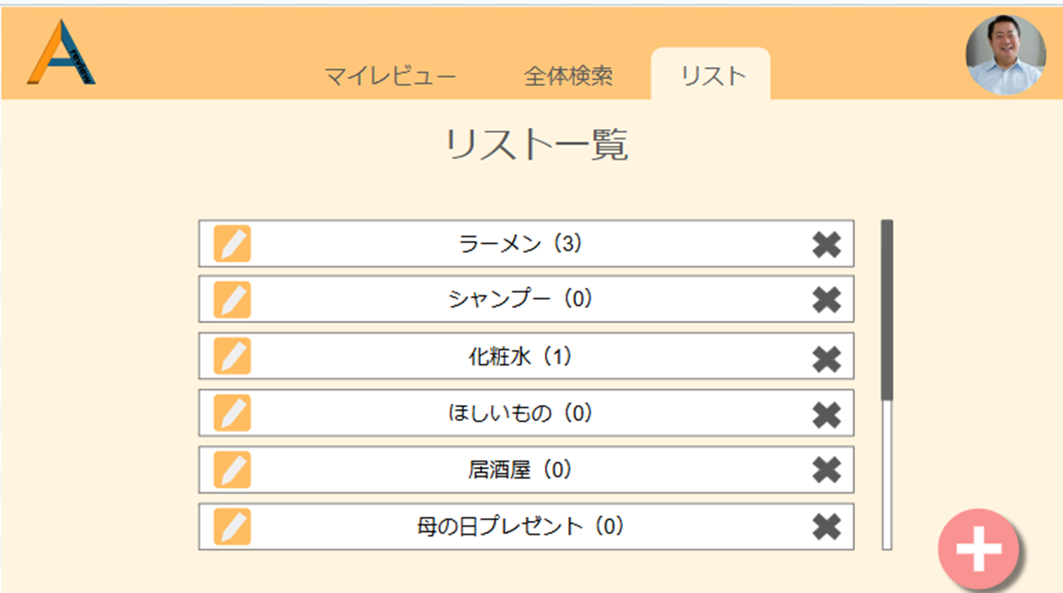
A review 紹介
リスト

Slide 20
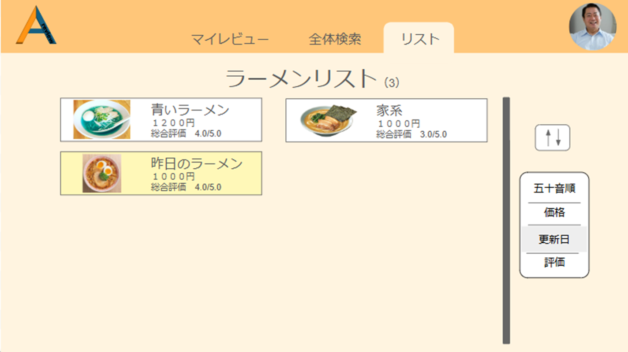
A review 紹介
リスト

Slide 21
04
アプリまとめ

Slide 22
アプリまとめ
・○○な人向け
・できること
・改善点

Slide 23
05
個人から

Slide 24
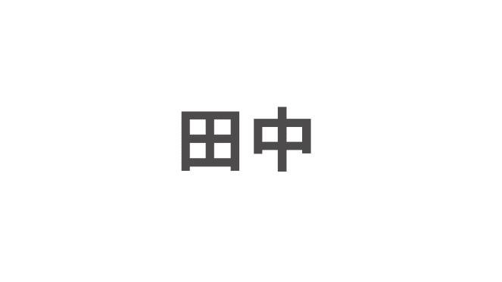

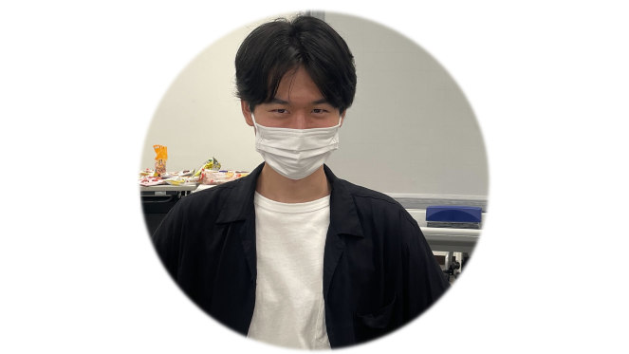
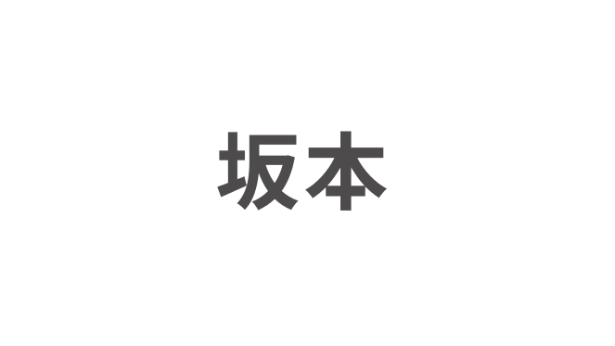


Slide 25
加藤

Slide 26
技術面
全部理解不能！
DAO、NO！！！

Slide 27


よかったところと反省点
Joinテーブル7つ、メソッド16、2000行の超大作DAO完成！
もっと簡単な書き方が絶対ある！

Slide 28
役割
リーダー
全員のいいところを伸ばす！

Slide 29
よかったところと反省点
認識の齟齬の障害、話し合いの大切さ
最悪を考えたときの時間管理は必要！

Slide 30
田中

Slide 31
技術面
プログラミングは未経験！
どうやって開発を進めればいいの！

Slide 32
よかったところと反省点
DAO全般の処理の流れを理解
Joinを行ったときのDAOの処理を考えることに時間をとられた

Slide 33
役割
DB担当！
DBに強い苦手意識…
克服するために！

Slide 34
よかったところと反省点
DBに対して苦手意識を払拭！
何度も修正を加えることに…

Slide 35
佐藤

Slide 36
技術面
やったことがないから
苦手かどうかもわからない！

Slide 37
よかったところと反省点
他人が書いたプログラムを読み解く力
自分の担当するところで手一杯に…

Slide 38
役割
機能担当！
矛盾点がないかを気にしながら
機能に対して認識の違いが…

Slide 39
よかったところと反省点
食い違いのないように画面設計
認識の違いを正すことに時間を費やしてしまった…

Slide 40
坂本

Slide 41
技術面
苦手意識！
DAOってなに！
何から書き始めればいいの！

Slide 42
よかったところと反省点
DAOについての理解
理解に時間をかけすぎた

Slide 43
役割
機能担当
画面の再現
未経験の実装に苦労…

Slide 44
よかったところと反省点
積極的に質問
複数の画面作成を同時進行で…

Slide 45
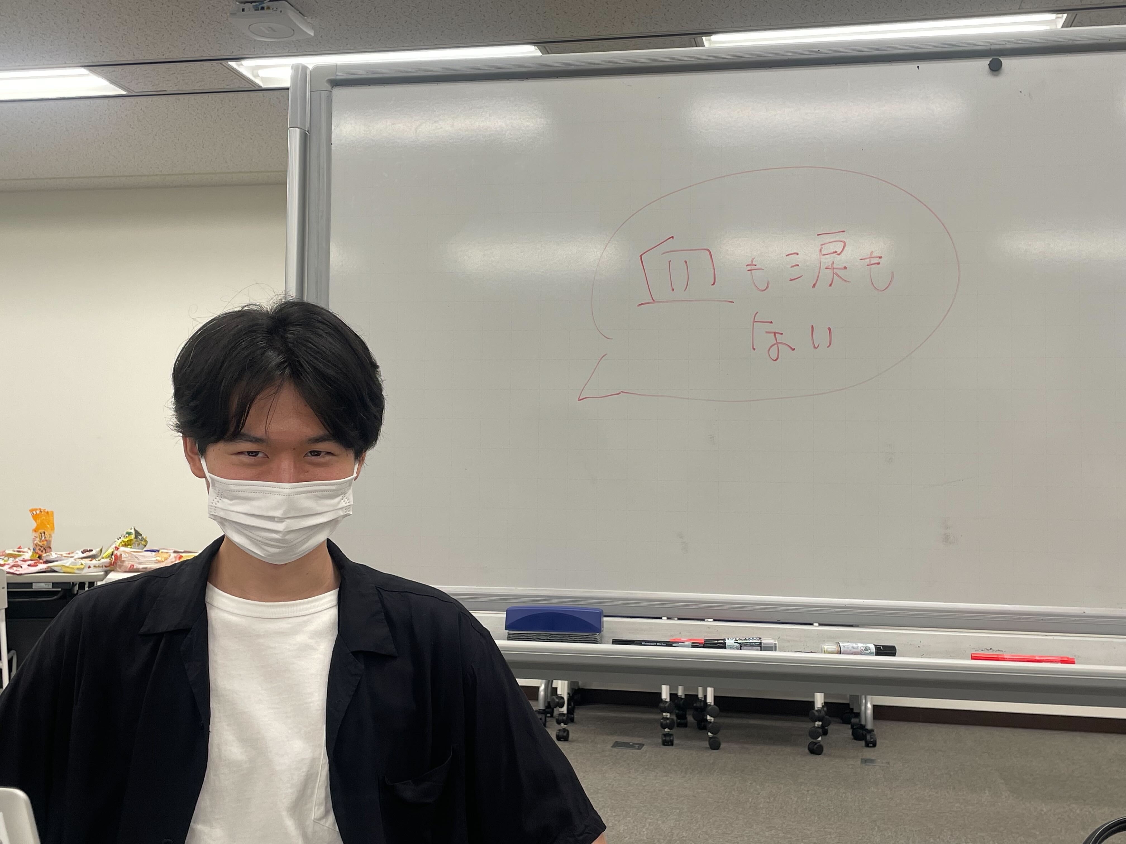

Slide 46
技術面
Javaに対して苦手意識！

Slide 47
よかったところと反省点
インプットとアウトプット
理解できるまでに時間がかかった…

Slide 48
役割
機能担当、品質管理
品質管理とは何ぞや！
しかーーし！あきらめない！

Slide 49
よかったところと反省点
納期死守！
プログラミングの知識不足

Slide 50
06
まとめ

Slide 51
まとめ
・アプリ開発をまとめて社会人になったときどう生かせるか
・悟り

Slide 52

謝辞
研修講師の皆様、ならびに研修事務局の皆様
一緒に学習してくれたクラスの仲間たち
研修に参加させてくれた○○の皆様に
御礼申し上げます。

